Slide 1
Politika a ekonomika

Slide 2
Obsah
Ekonomické systémy
Typy kapitalismů
Politika a třídy

Slide 3
Jak se ekonomie prolíná s politikou?
Ideologie a politická filosofie
Kolektivní jednání
Volební systémy

Slide 4
Ekonomické systémy
Organizační formy produkce, distribuce a směny zboží a služeb
Volný trh – kapitalismus? Ideologie – kapitalismus?
Systém ekonomické organizace vs. doktrína, která jej obhajuje
Hlavní spor – socialismus vs. kapitalismus

Slide 5
Kapitalistická ekonomika
Zbožní výroba pro směnu
Produkce v soukromých rukou
Organizace ekonomiky podle tržních zásad
Materiální zájem a maximalizace zisku motivují k podnikavosti a usilovné práci

Slide 6
Socialistická ekonomika
Produkce za účelem užití a potřebou lidí
Převládá veřejné vlastnictví prostředků produkce
Ekonomická organizace stojí na plánování
Práce jako výsledek touhy po spolupráci a po všeobecném blahobytu

Slide 7
„Třetí cesta“
Korporativismus (Itálie)
Peronismus (Argentina)
Sociální demokratismus (Švédsko)
New labour (Velká Británie): sociálně-liberální proud. Reakce na ekonomický liberalismus a Novou pravici – Blair, Clinton, rovnost příležitostí, odstraňování nespravedlivých prvků kapitalismu skrze sociální politiku, ne skrze jeho rušení

Slide 8
Ekonomické systémy
Neexistují čisté typy
Závislost na kulturních a politických souvislostech
Typy kapitalismus – podnikatelský (anglosaský), sociální (evropský), kolektivní (asijský)

Slide 9
„Varieties of Capitalism“
Ekonomiky liberálně-tržní (liberal market economies, LME) (e.g., USA, Velká Británie. Kanada, Austrálie, Irsko)
Ekonomiky koordinačně-tržní (coordinated market economies, CME) (e.g. Německo, Japonsko, Švédsko, Rakousko)
Hybridy (středozemní státy)
5 oblastí, v rámci kterých podniky volí svoje strategie:
1. mzdy a produktivita práce
2. vzdělávání zaměstnanců
3. korporátní řízení
4. vztahy s dalšími podniky
5. vztahy se zaměstnanci při řízení podniku

Slide 10
Anarchokapitalismus

Slide 11
Typy socialismu
Snaha o reformování, zlidštění kapitalismu
Socialismus jako morálně vyšší forma ekonomické organizace
Státní socialismus vs. tržní socialismus
Státní socialismus – kolektivizace, plánování – plošné zlepšení sociální situace vs. neefektivnost
Tržní socialismus – samospráva s tržními prvky

Slide 12
Řízení kapitalismu
Spory o míru propojení státu a trhu
Keynesiánství vs. monetarismus
Spor o „přirozenost“ ekonomického řádu
Ne-regulace – nestabilita a nezaměstnanost (?)
Ovlivňování poptávky ze strany vlády (nezaměstnanost – zvýšení výdajů/snížení daní)
vs. stagflace (růst nezaměstnanosti i inflace)

Slide 13
Řízení kapitalismu
Reakce na keynesiánství – von Hayek a Friedman, pak politiky Thatcherové a Reagana
Příchod Nové pravice a neoliberalismu
Namísto podpory poptávky – podpora produkce
Aktuálně –zohledňování „neekonomických“ proměnných – sociální a lidský kapitál

Slide 14
Sociální struktura - třídy
Třída – skupina lidí s podobným společenským nebo ekonomickým postavením
Příjem vs. status (prestiž, společenské postavení)
Nesmiřitelný konflikt vs. harmonie
Deindusrializace, post-fordismus – oslabování třídní dimenze

Slide 15
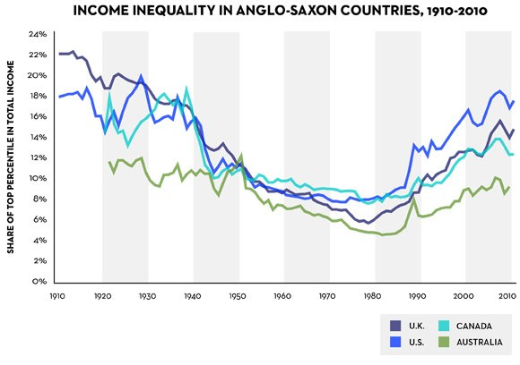
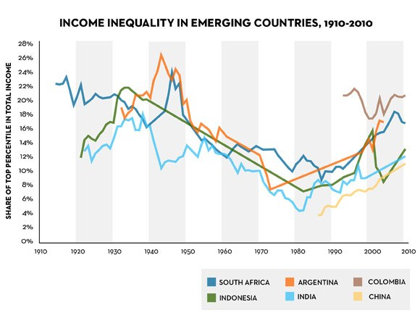
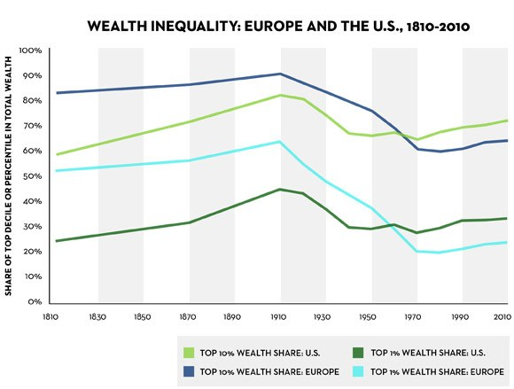
Sociální struktura - třídy
Nerovnost není náhodný rys kapitalismu ale jeho systémová součást, kterou lze pouze státní intervencí, bez reformy kapitalismu je ohrožena demokracie (T. Piketty)

Slide 16
Česká ekonomická transformace

Slide 17
Původní stav
Důsledně centrálně plánovaná ekonomika
Nárůst energetické a materiálové náročnosti
Zastarávající technologie
Narůstání „vnitřního dluhu“
Vysoká finanční a fiskální disciplína
Nízká míra inflace
Nákladově orientovaná tvorba cen
Jednostranná orientace ZO na „měkké“ trhy RVHP
HDP per capita 1990 – 57% průměru EU

Slide 18
Snahy o reformu před r. 1989
Podpora Gorbačovovy perestrojky – např. otevírání konkurence ve vedení velkých podniků
Akademická ekonomie – Prognostický ústav – Komárek, Klaus, Ježek, Dlouhý
Vlivy na reformní myšlení:
Izolovanost česko/slovenské ekonomiky
Optimistické vnímání ekonomické úrovně ČS ekonomiky
Dojem o průmyslové mimořádnosti Československa

Slide 19
První polovina 90-tých let
Vláda OF – Komárek vicepremiérem, opatrnost vůči tržním nástrojům, orientace na právní nastavení
1990 – Klaus předsedou OF
Administrativní nastolení komplexního tržního systému
Vláda české pravice
Reformulace principů sociální politiky
Od universalismu k adresnosti
Komplikace s federativní podobou státu
V 1992 to vedlo k rozpadu Československa

Slide 20
Strategie transformace
Dva různé přístupy.
1) Liberální přístup považoval za východisko transformace vytvoření tržních podnětů - základních systémových změn: liberalizace trhů a privatizace
volné tržní ceny, volný vstup na trhy a soukromé vlastnictví´= předpoklad k následnému vývoji tržních institucí – komunistické dědictví je nepodstatné
2) Institucionální přístup - vznik nových tržně konformních institucí, tj. formálních i neformálních pravidel chování včetně sankcí za jejich nedodržování
komplexní a složitá změna vžitých vzorců chování

Slide 21
„Léčba šokem“
Vs. Tzv. gradualismus (komercionalizace státem řízených podniků)
Klaus, Ježek, Dyba, Dlouhý, Tříska
vychází z neoliberalismu, konzervatismu
rychlá liberalizace a privatizace
restriktivní měnová a fiskální politika
V září 1990 byl předložen „Strategie/Scénář ekonomické reformy“ (duben 1990, úplná liberalizace domácích cen, okamžité uvolnění zahraničního obchodu, privatizace kuponovou metodou v několika kolech)

Slide 22
„Léčba šokem“
Kupónovou metodou bylo privatizováno kolem 1800 podniků, standardními metodami asi 14 000 podniků
První vlna kupónové privatizace se uskutečnila v ČSFR v roce 1992, druhá vlna v České republice roku 1994.
V každé vlně si každý dospělý občan mohl zakoupit kupónovou knížku za 35 Kč a k ní známku za 1000 Kč. Kuponová knížka obsahovala 10 kuponů po 100 bodech. Tím se stal DIKem neboli „držitelem investičních kupónů“.
Každá vlna privatizace se skládala z několika navazujících kol, v každém kole mohl DIK pomocí kupónů uplatnit poptávku po vybraných akciích v kursu stanoveném pro příslušné kolo, současně uplatňovaly od druhého kola poptávku i investiční fondy.
Pokud poptávka nepřevyšovala nabídku, akcie byly zájemcům v zaknihované formě připsány na účet ve Středisku cenných papírů a zbytek akcií příslušné společnosti postoupil do dalších kola. Pokud poptávka převyšovala nabídku, zájemcům nebyly akcie příslušné společnosti připsány a postoupily všechny do dalšího kola. Zbytek akcií po posledním kole zůstal Fondu národního majetku.
Do roku 1990 smíšený model
Od roku 1991 liberalizace cen

Slide 23
Velká privatizace
transformace na a.s. (např. kupónová privatizace)
přímý prodej předem určenému vlastníkovi
bezúplatný převod obcím
aukce, veřejné soutěže
1. vlna kupónové privatizace (1992)
Harvardské fondy a další IF, IS (získaly 72 % investičních kupónů)
2. vlna kupónové privatizace (1993) IF (64%)
3. tzv. vlna KP (1995)
odstartovala finanční skupina Motoinvestu
silné IF využily legislativních nedostatků a tlačily na drobné akcionáře, aby prodávali pod tržní cenou

Slide 24
Liberální heterodoxie?
Po liberalizaci ceny některé stále pod kontrolou státu
Systém regulace mezd (tripartita)
3 postupné devalvace české koruny
fixní kurz české koruny – stabilizace ekonomiky (kotva) – až do května 1997
ochrana vnitřního trhu do roku 1992 (dovozní přirážka max. 20 %, celní kvóty na dovoz jablek, pšenice apod. – nelíbí se okolním státům)

Slide 25
Privatizační program (1990-1992)
reprivatizace (restituce)
malá privatizace
velká privatizace

Slide 26
Druhá polovina 90-tých let
období od 1996 do poloviny
roku 1998 (předčasné volby)
Podezření kolem financování ODS
→ tzv. „sarajevský atentát“
Ekonomická krize a rostoucí sociální rozdíly
Růst sociálního napětí :
Rostoucí vliv demokratické levice
Stává se vítězem předčasných
voleb v roce 1998
Slábnoucí vliv pravice

Slide 27
Od poloviny 1998 – do počátku roku 2001
„Opoziční smlouva“
Kompromisní blok hlavních stran levice a pravice
Velmi kritizovaný počin
(+ +): Stabilizace aktuálních politických poměrů:
Dokončení institucionálních změn v ekonomické a politické oblasti
Obnovení ekonomického růstu
(- -): Ale jiné značné politické důsledky
Zároveň také počátky zvyšování rozpočtových deficitů

Slide 28
Poslední léta – od vstupu ČR do EU
Střet mezi industriálním rozvojem a požadavky postindustriálních trendů
Trvalý nedostatek zdrojů:
Vzdělávání (vč. na vědu a výzkum)
Otázka financování VŠ vzdělávání
Otázka platu lékařů/zdravotníků a učitelů
Důchodový systém
Sebepojetí národa - uprchlická krize?

Slide 29
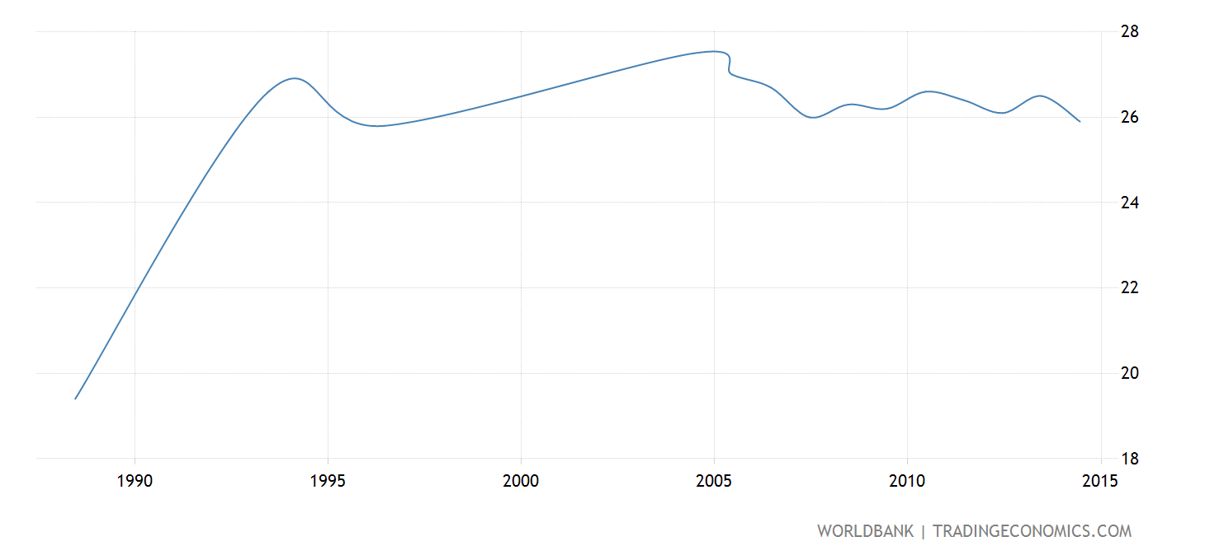
GINI index

Slide 30
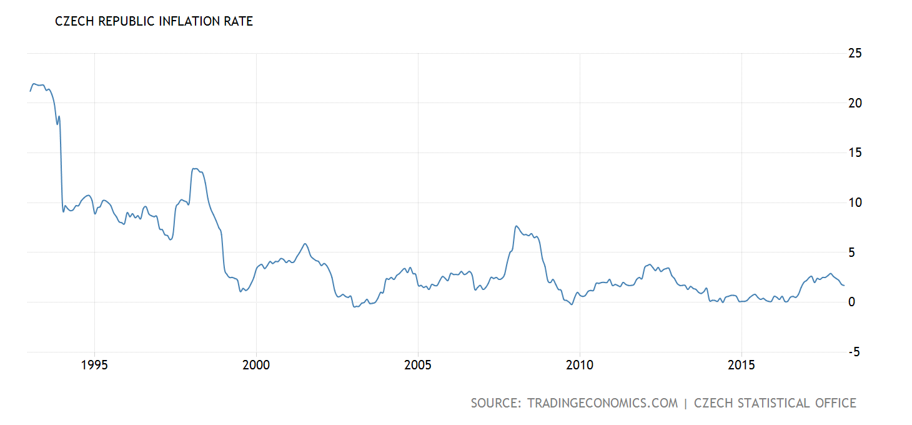
Míra inflace

Slide 31
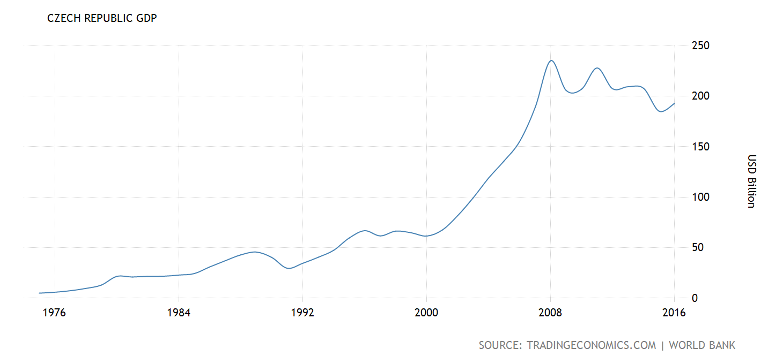
HDP

Slide 32
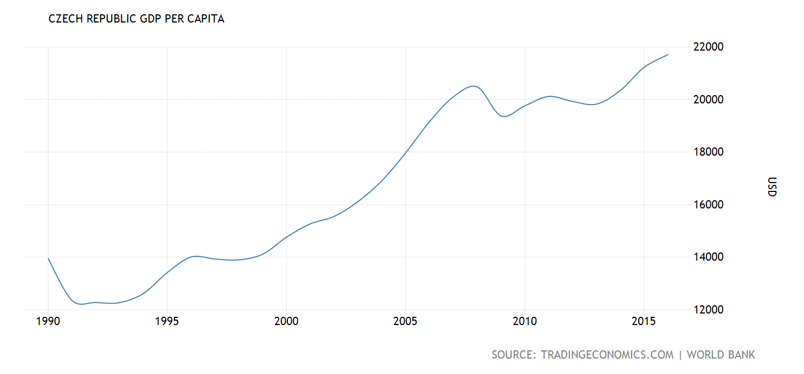
HDP per capita

Slide 33
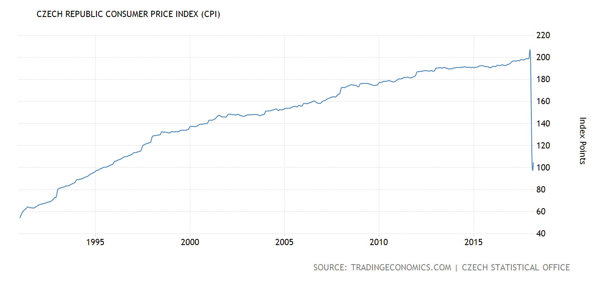
Index spotřebitelských cen (CPI)

Slide 34
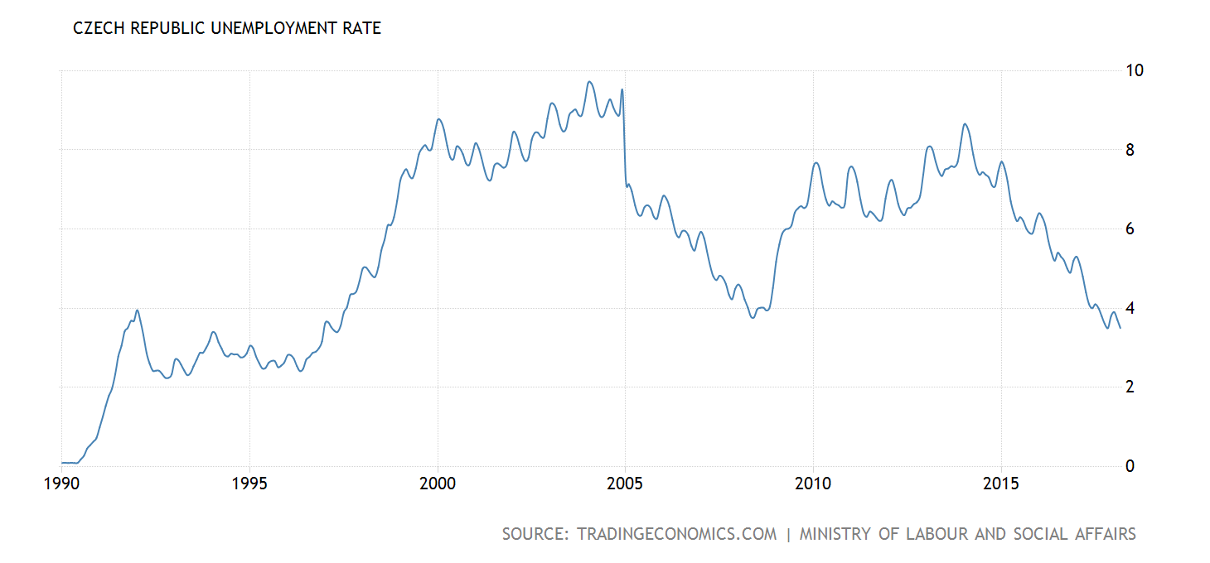
Míra nezaměstnanosti

Slide 35
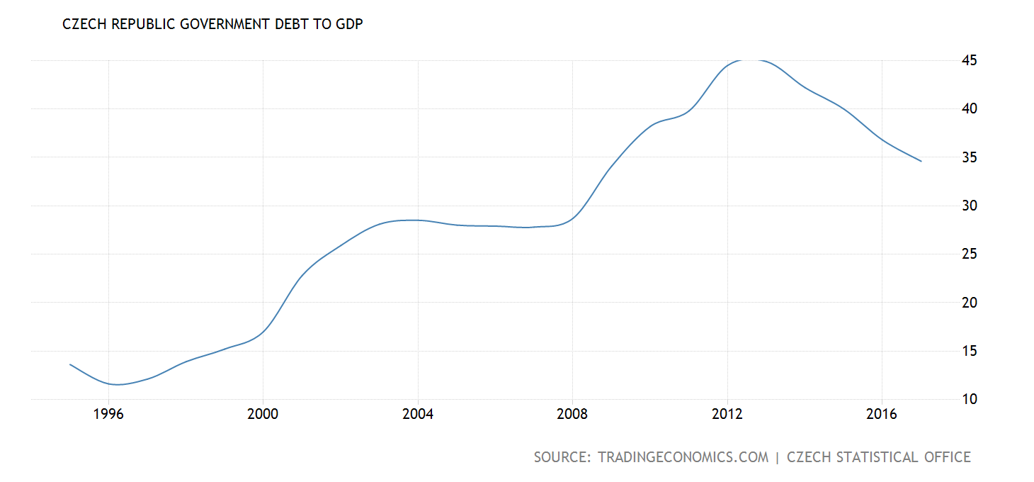
Vládní dluh k HDP

Slide 36
Doporučené zdroje k tématu:
Linek, Lukáš. 2010. Zrazení snu? Struktura a dynamika postojů k politickému režimu a jeho institucím a jejich důsledky. Praha: Slon.
Mansfeldová, Tuček (eds.). 2002. Současná česká společnost. Praha: SOÚ AV ČR.
Potůček, M., Musil, J., Mašková, M. (eds.). 2008. Strategické volby pro českou společnost. Praha: Slon.
Buden, Boris. 2013. Konec postkomunismu. Od společnosti bez naděje k naději bez společnosti. Praha: Rybka Publishers.

